Slide 1

Sosyal Bilimler Meslek Yüksek Okulu
Sivil Hava Ulaştırma işletmeciliği
Mezun İzleme Formları Analizi

Slide 2
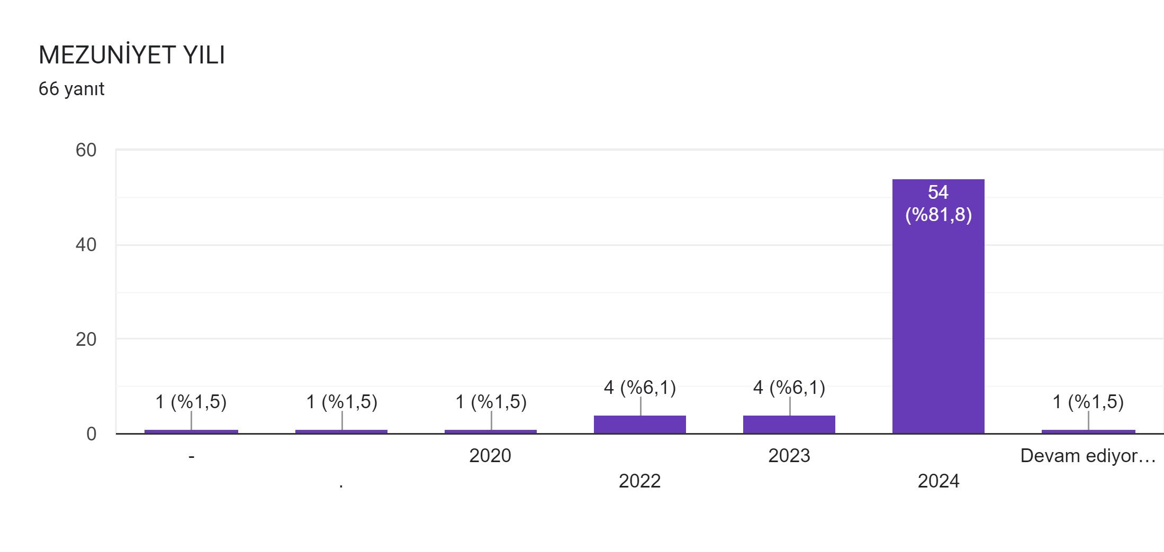

Slide 3
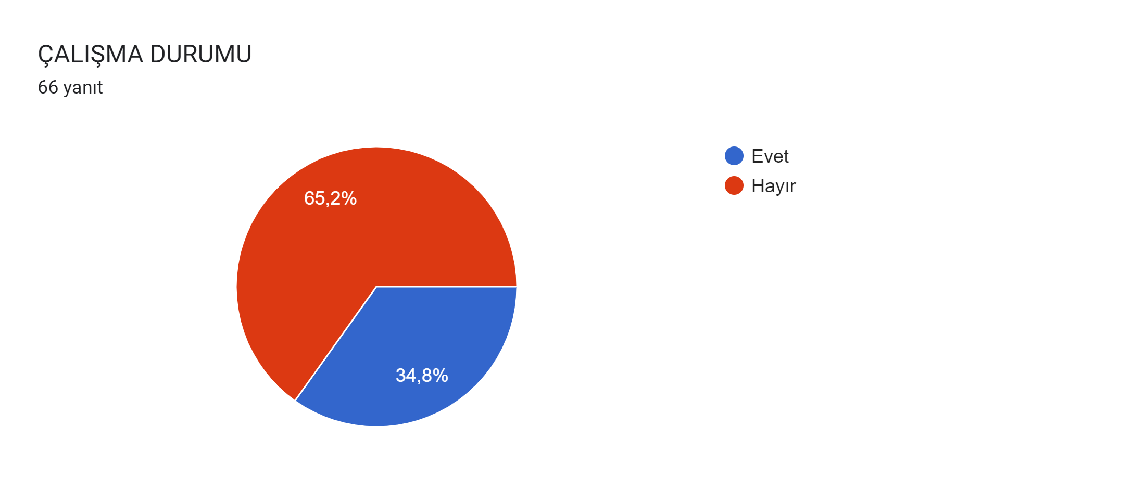

Slide 4
